Slide 1



内容小结
参数估计问题分： 点估计和区间估计,
点估计是适当
地选择一个统计量作为未知
参数的估计(称为估计
量).
若已取得一样本,
将样本值代入估计量,
得到
估计量的值,
以估计量的值作为未知参数的近似值
(称为估计值).
（1）估计量的评选标准
无偏性
有效性
相合性(一致性)

Slide 2
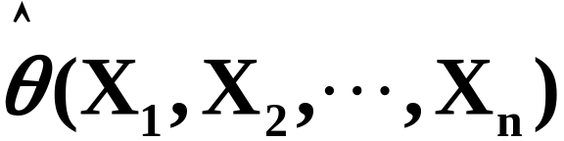

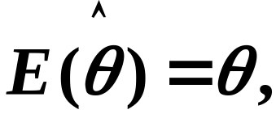



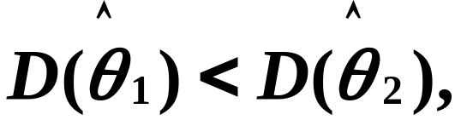




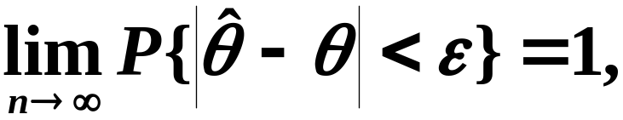
无偏性
定义
设
是未知参数
的估计量,
若
则称
为
的无偏估计量.
有效性
定义
设
和
都是参数
的无偏估计量,
若
则称
较
有效.
相合性
定义
设
是未知参数
的估计量,
若
有
则称
为
的相合估计量.

Slide 3
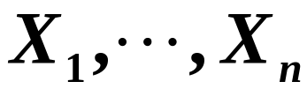

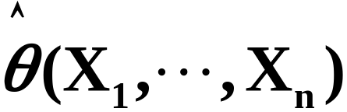
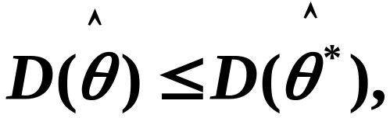

注:
在数理统计中常用到最小方差无偏估计,
其定
义如下:
设
是取自总体
的一个样本,
是未知参数
的一个估计量,
若
满足:
(1)
即
为
的无偏估计;
(2)
是
的任一无偏估计;
则称
为
的最小方差无偏估计(也称最佳无偏估计).

Slide 4


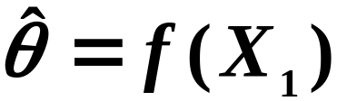
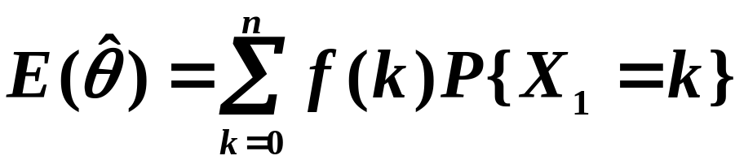
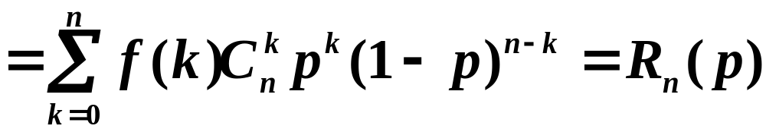
例1
设总体
样本容量为1.
证明
不存在无偏估计；
证明：
设
的估计
由于
所以
不存在无偏估计。

Slide 5
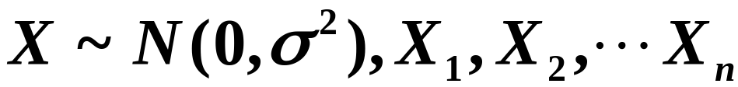
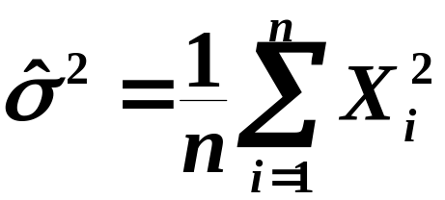

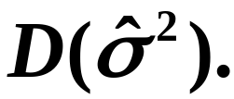
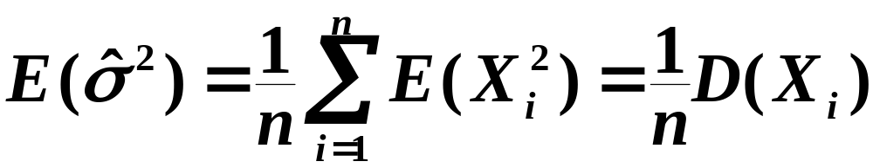
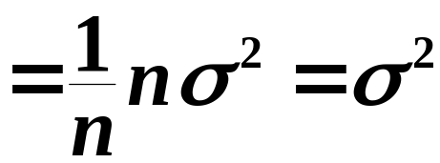

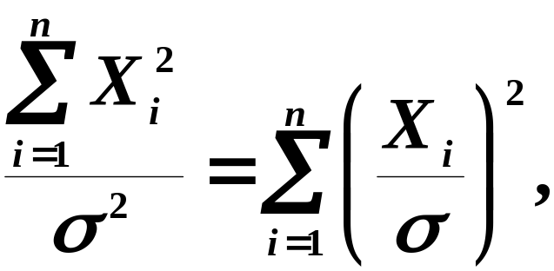
例2
设总体
是来自这一
总体的样本.
(1)
证明
是
的无偏估计；
(2)
求
解
(1)
故
是
的无偏估计.
(2)
因
而

Slide 6
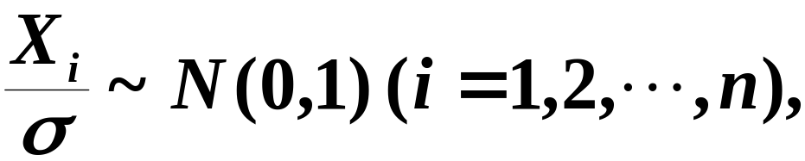

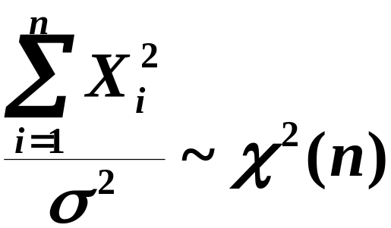
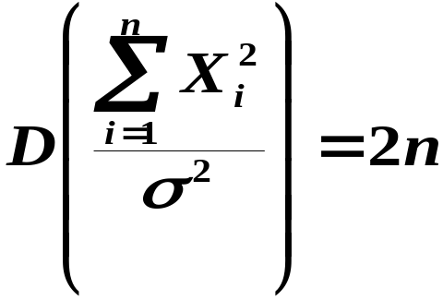
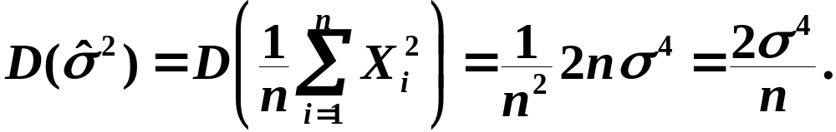
解
(2)
因
而
且它们相互独立,
故依
分布定义
由此知
完

Slide 7


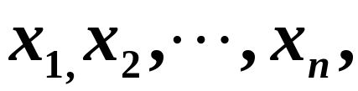
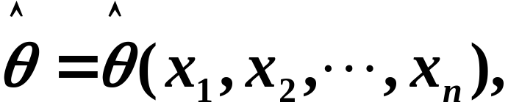
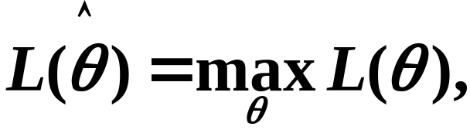
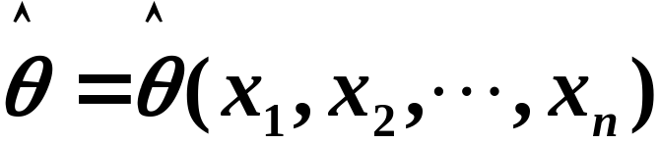
（2）两种求点估计的方法:
矩估计法
极大似然估计法
矩估计法的做法是,
以样本矩作为总体矩的估计量,
从而得到总体未知参数的估计.
一般地,
作为总体均值
的估计量,
极大似然估计法的做法是,
若对任意给定的样本值
存在
使
则称
为
的极大似然估计值

Slide 8


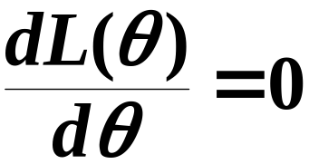
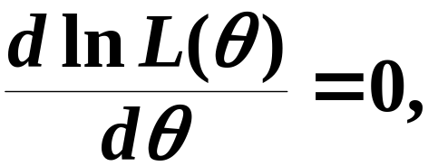



极大似然估计的一般方法
求未知参数
的最大似然估计问题,
归结为求似然
函数
的最大值点的问题.
当似然函数关于未知
参数可微时,
可利用微分学中求最大值的方法求之.
其主要步骤:
(1)
写出似然函数
(2)
令
或
求出驻点;
注:
因函数
是
的单调增加函数,
且函数
与函数
有相同的极值点。

Slide 9
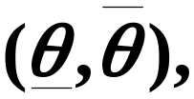

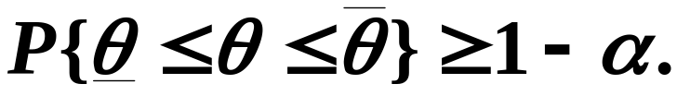
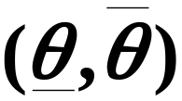



（3）区间估计：
置信区间是一个随机区间
它覆盖未知参数具有预先给定的高概率(置信水平),
即
对于未知参数
的任意可能取值范围,
有
则称随机区间
为
的置信度为
的置信区
间,
称
为置信度,
称
与
为
的置信
下限与置信上限.

Slide 10

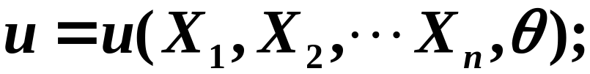



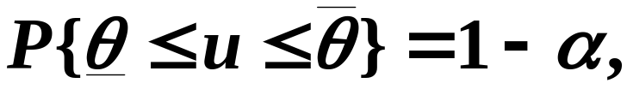

寻求置信区间的方法
一般步骤:
(1)
选取未知参数
的某个较优估计量
(2)
围绕
构造一个依赖于样本与参数
的函数
(3)
对给定的置信水平
确定
与
在常用分
布情况下,
这可由分位数查表得;
(4)
对不等式作恒等变形化为
则
就是
的
的置信区间.

Slide 11
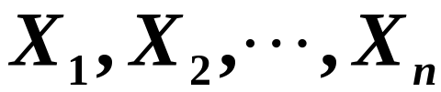






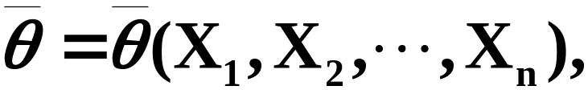
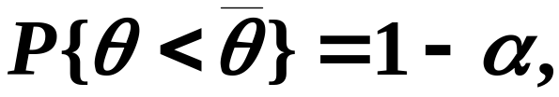
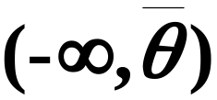

单侧置信区间
定义
设
为总体分布的未知参数,
是
取自总体
的一个样本,
对给定的数
若存在统计量
满足
则称
为
的置信度为
的单侧置信区间,
称
为
的单侧置信下限;
若存在统计量
满足
则称
为
的置信度为
的单侧置信区间,
称
为
的单侧置信上限.

Slide 12



与其它总体相比,
正态总体参数的置信区间是最完
善的,
应用也最广泛,
在构建正态总体参数的置信区间
的过程中,
分布、
分布、
分布以及标准正态分布
扮演了重要角色.
正态总体的置信区
间,
掌握下列情形:
单正态总体均值(方差已知)的置信区间
单正态总体均值(方差未知)的置信区间
单正态总体方差的置信区间
了解下列情形:
双正态总体均值差(方差已知)的置信区间
双正态总体的均值差(方差未知但相等)的置信区间
双正态总体方差比的置信区间

Slide 13
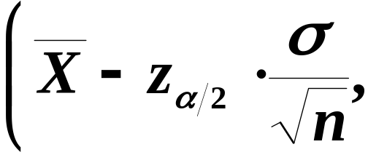
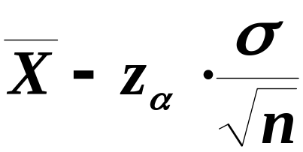
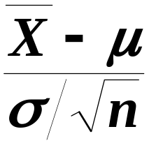

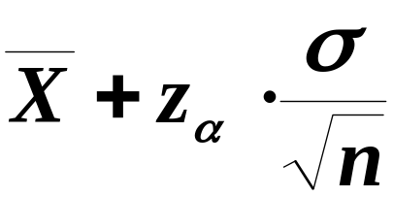
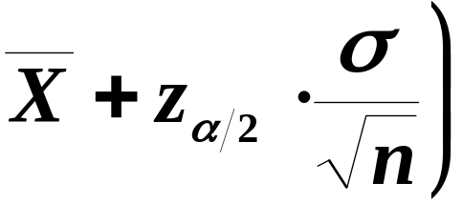

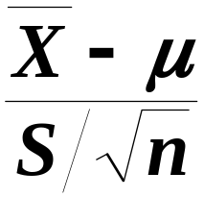
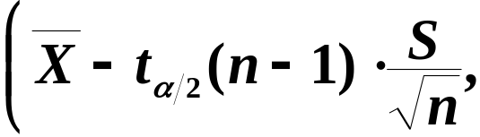
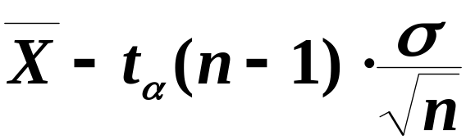
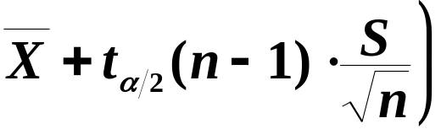
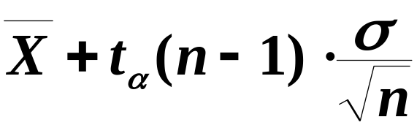

单正态总体的置信区间表
待估参数
条件
统计量
双侧置信区间
单侧置信下(上)限
均值
已知
均值
未知

Slide 14
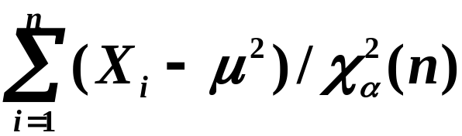
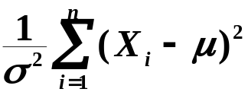
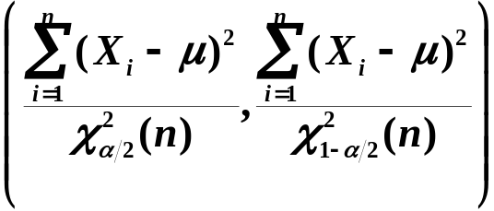
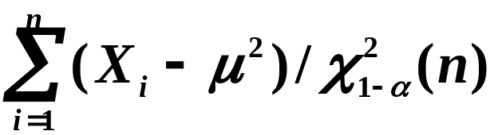

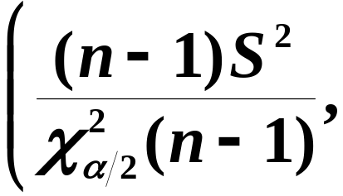





待估参数
条件
统计量
双侧置信区间
单侧置信下(上)限
方差
已知
方差
已知

Slide 15





















双正态总体的置信区间表
待估参数
条件
统计量
双侧置信区间
单侧置信下(上)限
均值差
均已知
均值差
均未
知但

Slide 16








双正态总体的置信区间表
待估参数
条件
统计量
双侧置信区间
单侧置信下(上)限
方差比
均未
知
完

Slide 17













例3
某钢铁公司的管理人员为比较新旧两个电炉的
温度状况,
他们抽取了新电炉的31个温度数据及旧
电炉的25个温度数据,
并计算得样本方差分别为
及
设新电炉的温度
旧
电炉的温度
试求
的置信度为95%
的置信区间.
解
的
置信区间的两个端点分别是
与
查表得

Slide 18



解
的
置信区间的两个端点分别是
与
查表得
于是，置信下限为
置信上限为
所求置信区间为

Slide 19








例4
设总体
是来自这一
总体的样本，
已知，
是样本均值，对给定的
求
的置信水平为
的置信区间
使其区间
长度最短。
解
依题意
则区间长度为

Slide 20








故求L在条件
下的最小值点，
利用拉格朗日乘数法，令辅助函数为
由
解得
由于
是标准正态分布的概率
密度，是偶函数，所以
由
知
完

